Slide 1
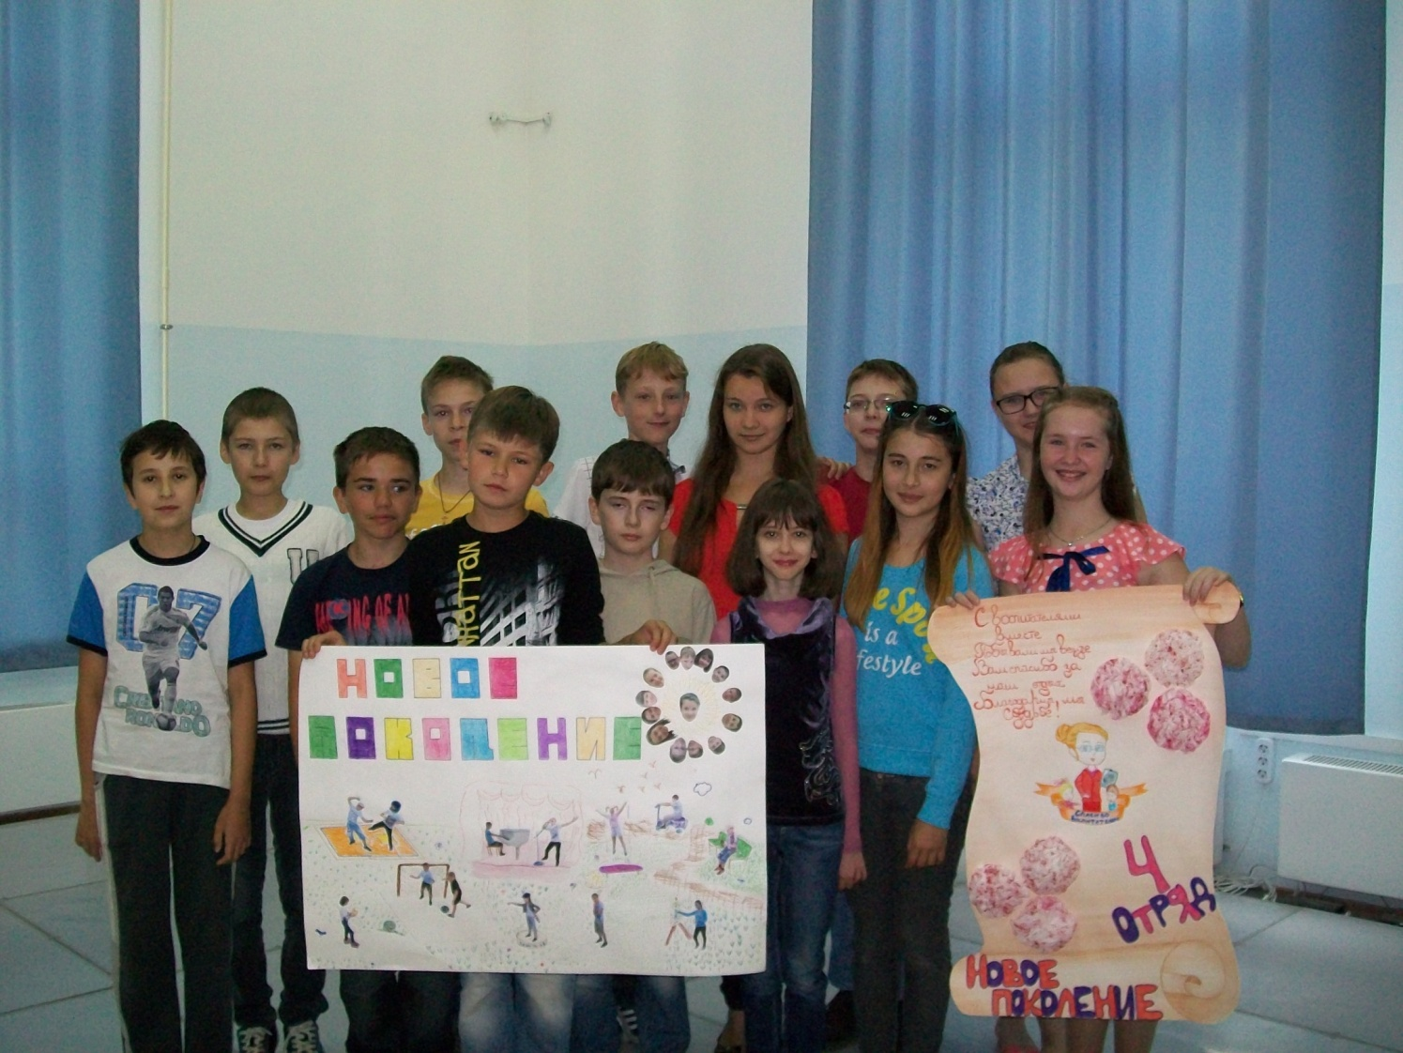
ЛАЕН -2014

Slide 2
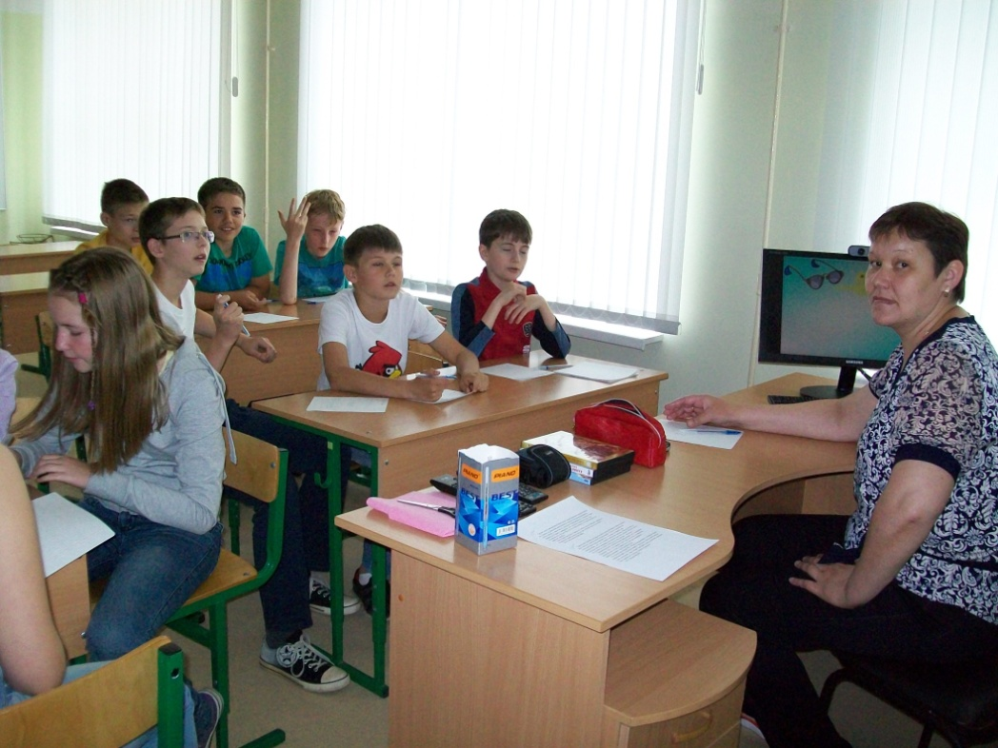
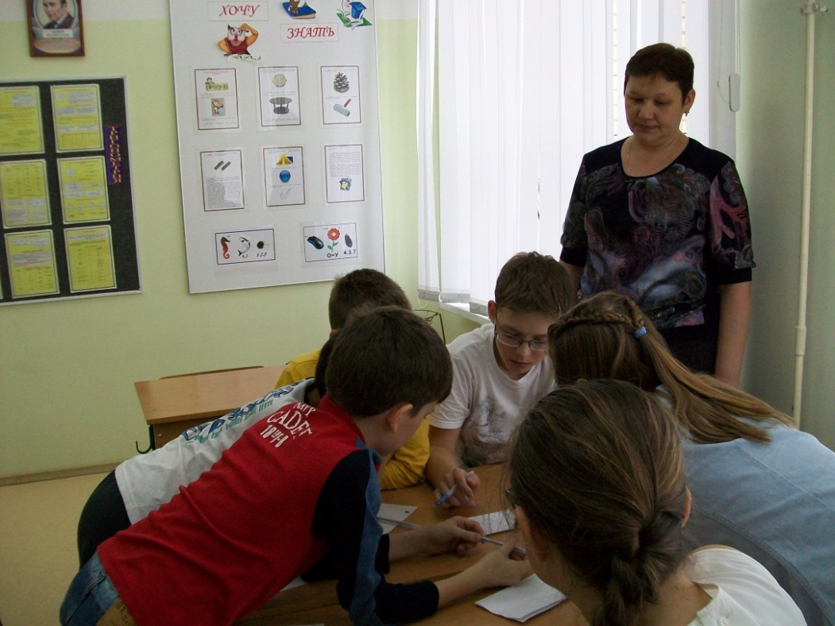
Внеклассное мероприятие
«Занимательная математика»
Внеклассное мероприятие
«Математик-бизнесмен»

Slide 3
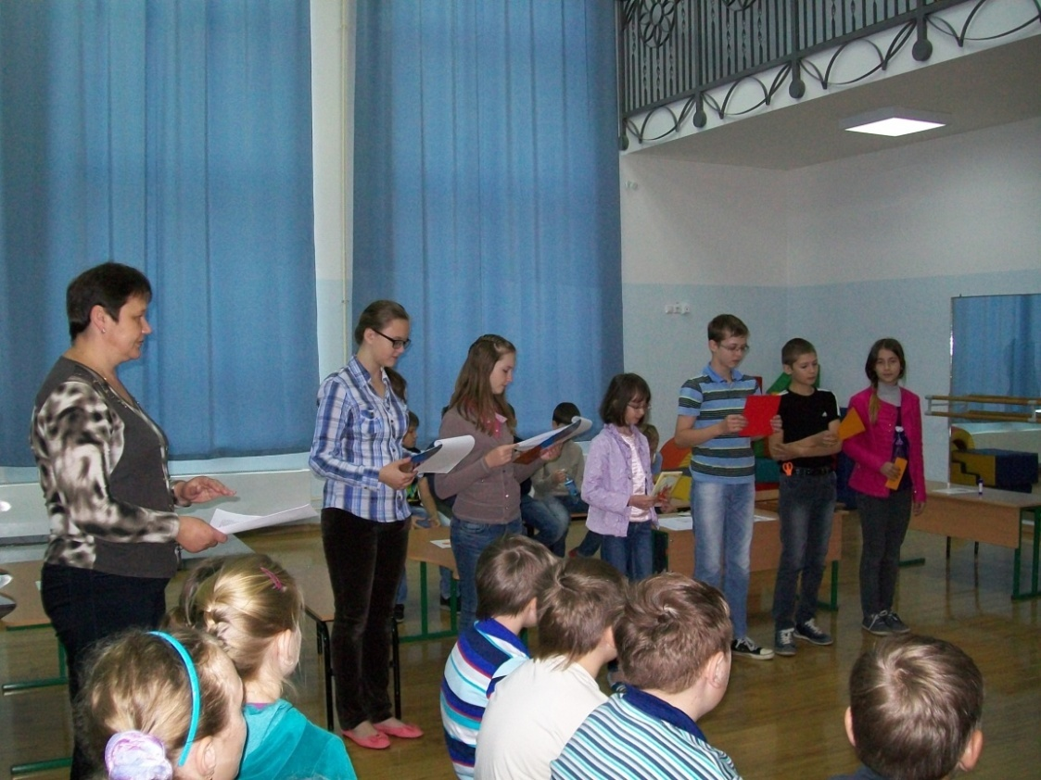
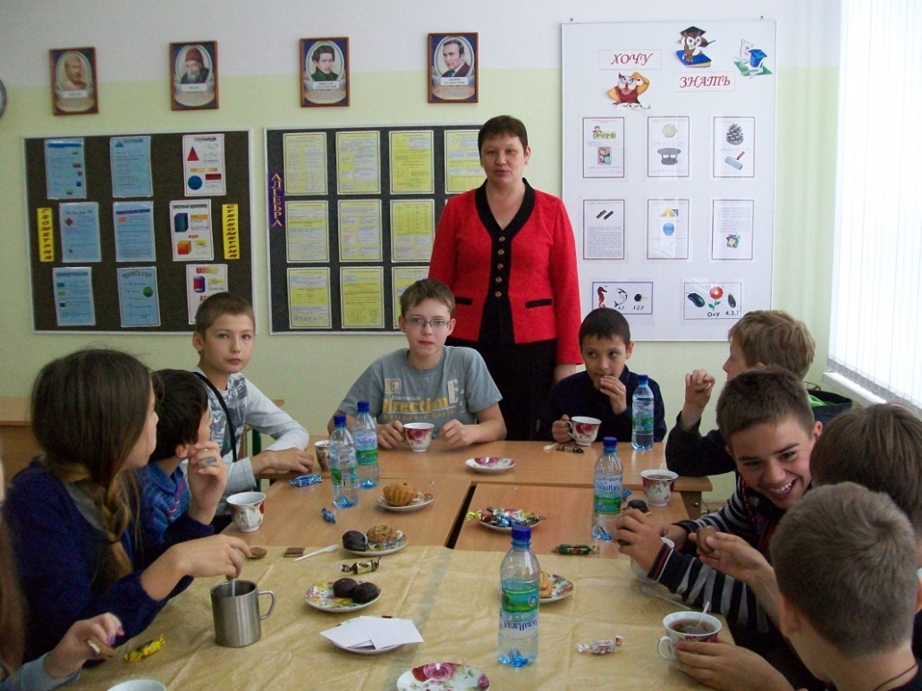
«Математический вечер»
для начальной школы
Внеклассное мероприятие
«Наука за чашкой чая»

Slide 4
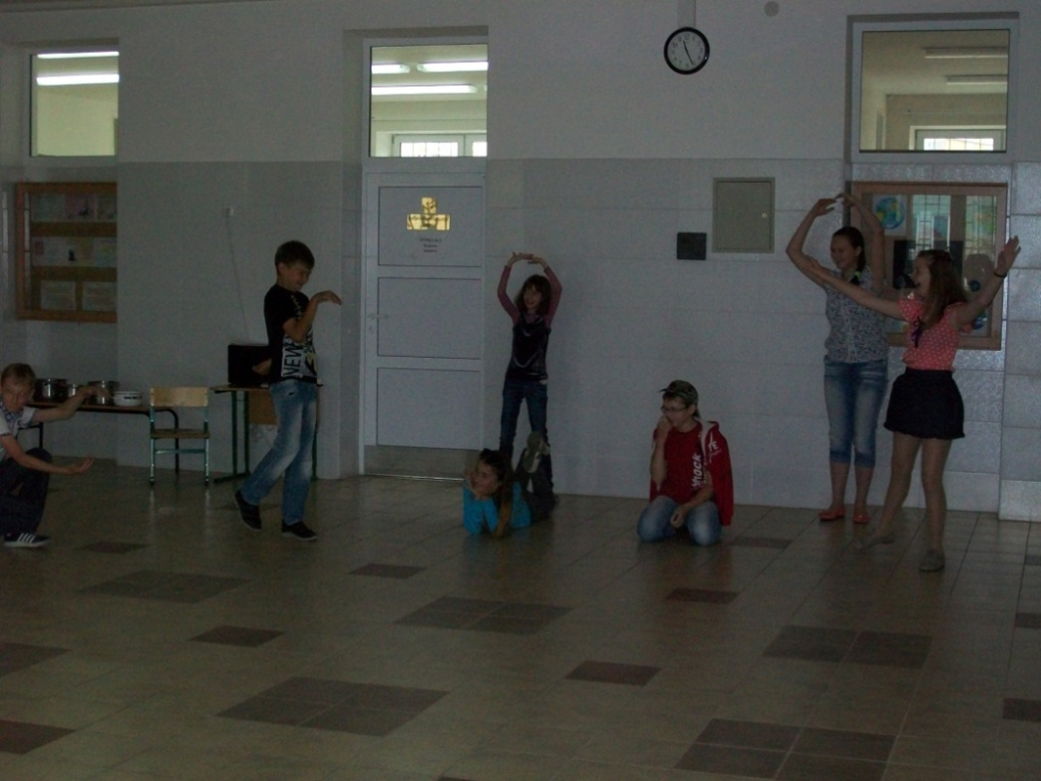
«Математический вечер»
для начальной школы
Конкурс
«Мы ищем таланты»

Slide 5
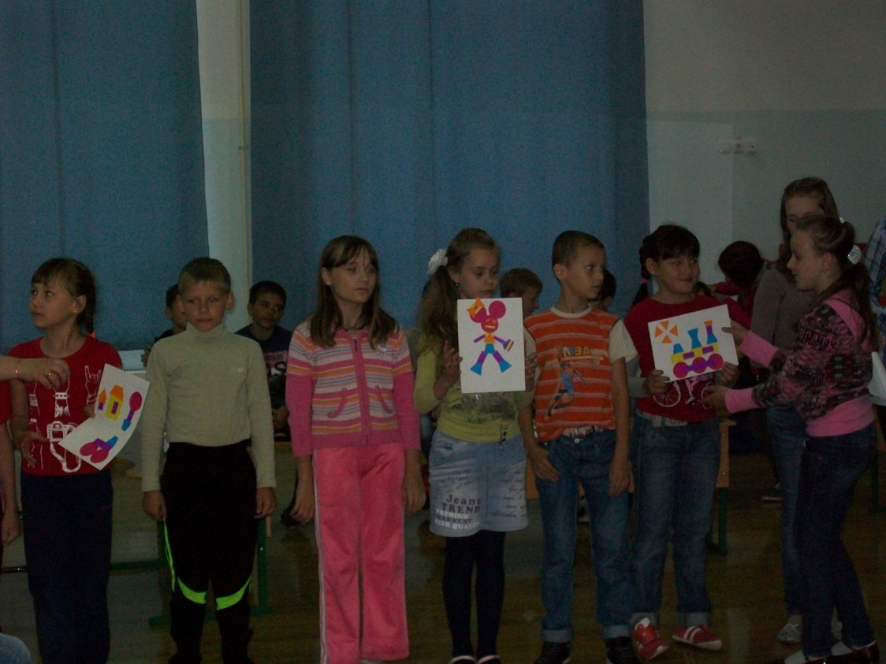
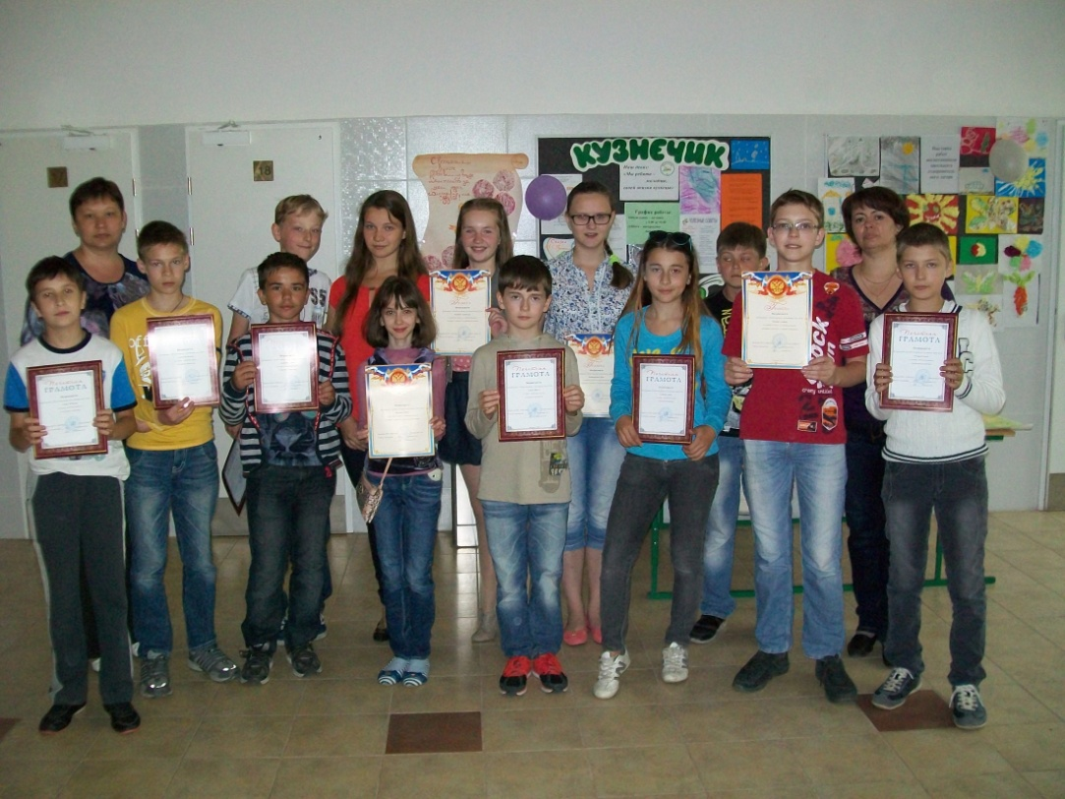
Творческие работы учащихся
Награждения
юных талантов

